Slide 1
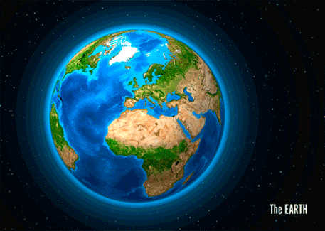
בְּרוּכִים הַבָּאִים ל...
אַפְרִיקָה

Slide 2

בְּרוּכִים הַבָּאִים ל...
https://www.youtube.com/watch?v=zYfS2WBQg8E
בַּדַּפְדֶּפֶת
לִכְתֹּב 1 מִלָּה שֶׁשּׁוֹמְעִים בטריילר

Slide 3
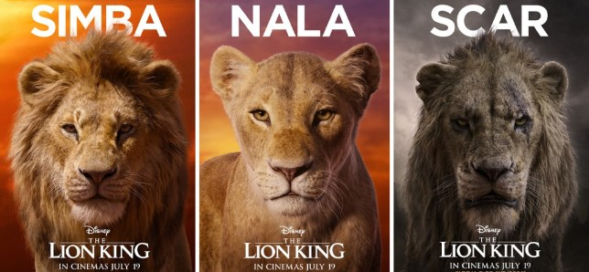
בְּאַפְרִיקָה יֵשׁ
חַיּוֹת חֲזָקוֹת
כְּמוֹ אֲרָיוֹת

Slide 4
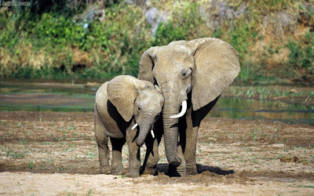
וְיֵשׁ חַיּוֹת
גדולות
כמו פילים

Slide 5
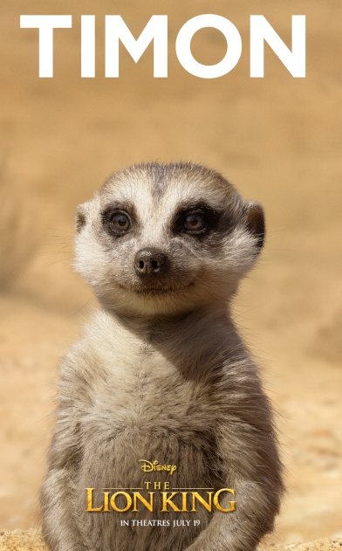
ויש חיות קטנות
כְּמוֹ מִרקָט

Slide 6
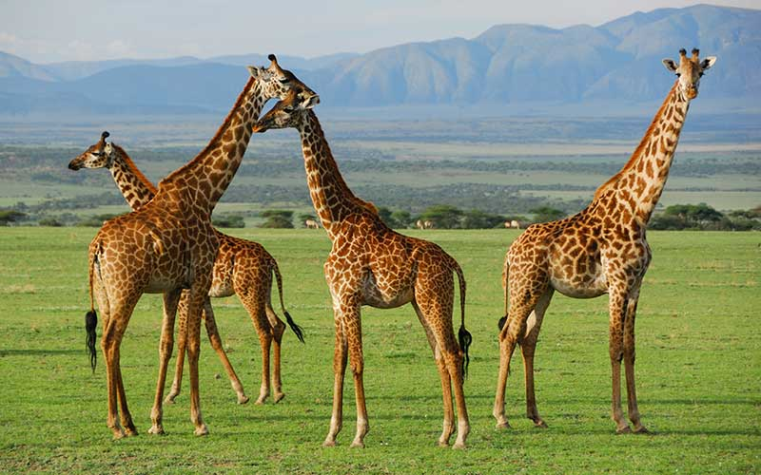
באפריקה יש
חיות גבוהות
כמו ג'ירפות

Slide 7
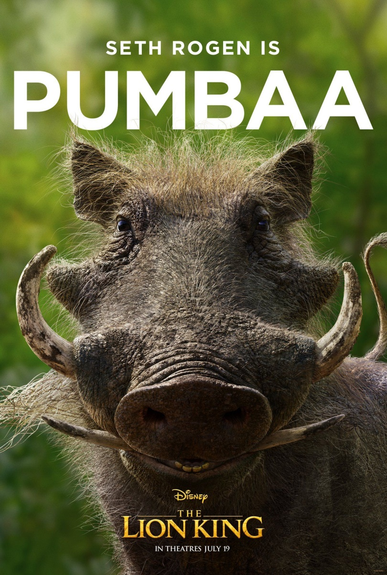
וְיֵשׁ חַיּוֹת נֶחְמָדוֹת
כְּמוֹ
חֲזִיר בַּר

Slide 8
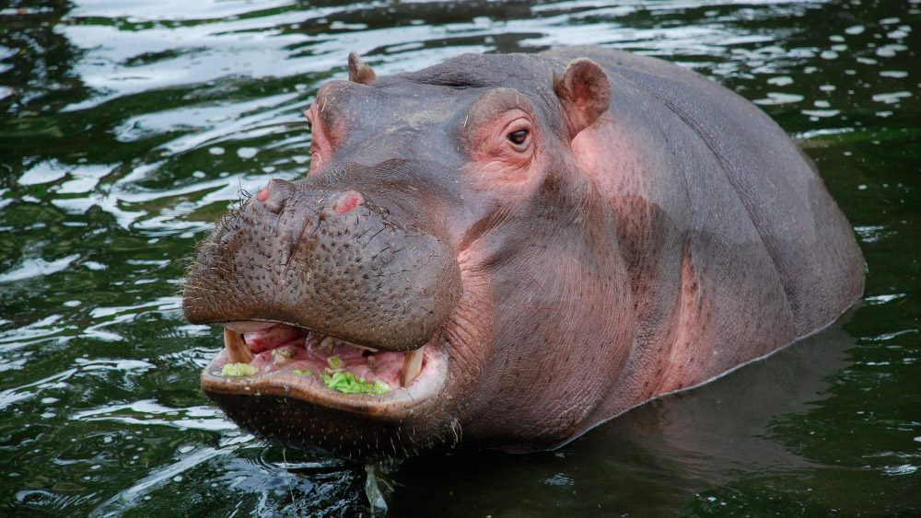
באפריקה יש
חַיּוֹת שְׂחַיּוֹת במַיים
כְּמוֹ היפוֹפוֹתָם

Slide 9
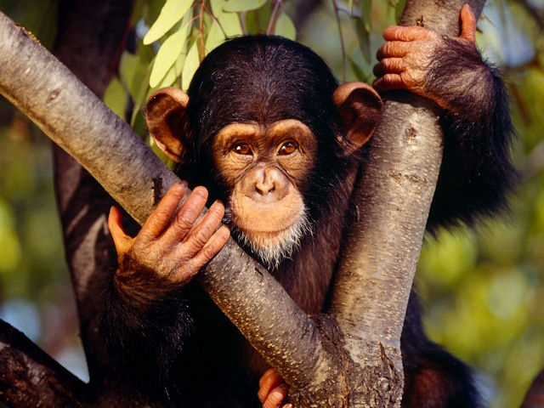
ויש חיות שחיות בָּעֵצִים
כְּמוֹ קוֹף

Slide 10
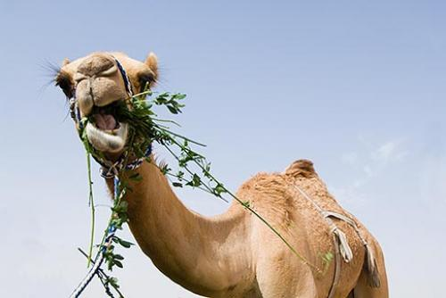
יֵשׁ חַיּוֹת
שֶׁאוֹכְלוֹת יְרָקוֹת
כמו גמל

Slide 11
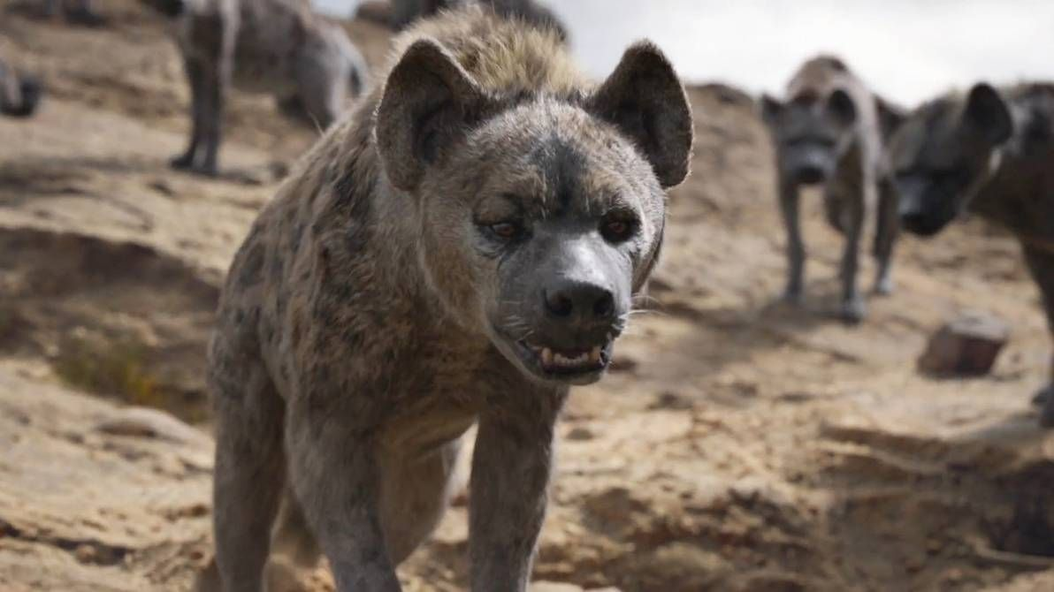
וְיֵשׁ חַיּוֹת שֶׁאוֹכְלוֹת חַיּוֹת
כְּמוֹ צָבוּעַ

Slide 12
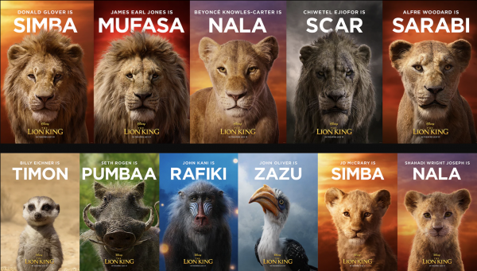
אֵיזוֹ חָיָה את/ה הֲכִי אוֹהֵב/ת?

Slide 13
אֵיזוֹ חָיָה את/ה הֲכִי אוֹהֵב/ ת?
הִיא גְּדוֹלָה, קְטַנָּה, גְּבוֹהָה או נְמוּכָה?
אֵיפֹה הִיא חַיָּה? במיים, בְּעֵצִים, בָּאֲדָמָה?
מָה הִיא אוֹכֶלֶת?

Slide 14
¿Sabías que muchos animales se encuentran en peligro de extinción?
¿Qué significa esto?
¿Cómo se te ocurre que podríamos evitarlo?

Slide 15
¿Sabías que la expresión
HAKUNA MATATA es en lengua Swahili*?
Significa
“todo va a estar bien”
*La lengua Swahili se habla en algunos países de África

Slide 16
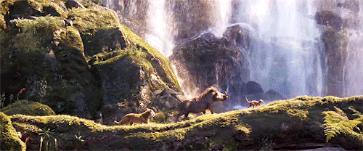
https://www.youtube.com/watch?v=K3Y7VRytZaM
¿Te gustaría usar esta frase?
¿En qué momento?

